Slide 1
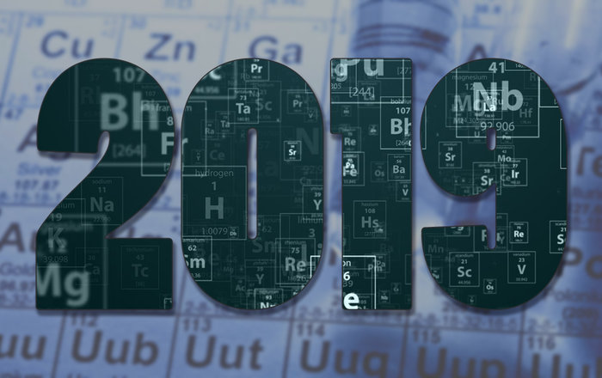
2019 – Международный Год
Периодической таблицы химических элементов Д. И. Менделеева
Границ познанию предвидеть невозможно ...
ИИЦ-Научная библиотека УрГПУ

Slide 2
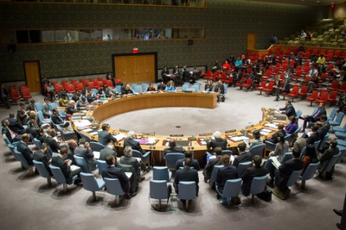
Что за событие?
Организация Объединенных Наций назвала 2019 год Годом Периодической таблицы химических элементов Д. И. Менделеева. Решение было принято Генеральной ассамблеей. Документ опубликован на сайте ООН.
Генеральная Ассамблея «провозглашает год, начинающийся 1 января 2019 года, Международным годом Периодической таблицы химических элементов в целях повышения осведомленности мировой общественности о фундаментальных науках и расширения образования в области фундаментальных наук…», говорится в документе. По мнению авторов проекта, это посвящение должно повысить качество повседневной жизни и способствовать будущим научным достижениям.
С предложением сделать 2019 год годом Периодической системы выступало несколько международных и национальных организаций, в том числе Международный союз теоретической и прикладной химии (IUPAC), Российская академия наук, Объединенный институт ядерных исследований РАН и Русское химическое общество
имени Д.И. Менделеева.
На 2019 год запланированы мероприятия, посвященные 150-летию Периодической таблицы и столетию IUPAC, международные олимпиады для школьников, конференции и конгрессы.

Slide 3
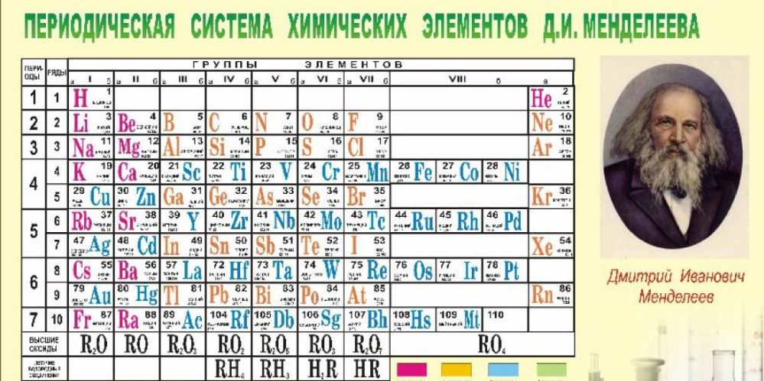
Немного истории
«Таблицей Менделеева» называется Периодическая система химических элементов, открытая в 1869 году русским учёным Дмитрием Ивановичем Менделеевым и впоследствии названная его именем. Изначальный вариант был составлен её создателем в период с 1869 по 1871 годы. Делалось это путём сопоставления атомной массы элементов, а также их химических свойств.
Всего предложено несколько сотен вариантов изображения периодической системы (аналитические кривые, таблицы и т. п.). В современном варианте системы предполагается сведение элементов в двумерную таблицу, в которой каждый столбец (группа) определяет основные физико-химические свойства, а строки представляют собой периоды,
в определённой мере подобные друг другу.

Slide 4
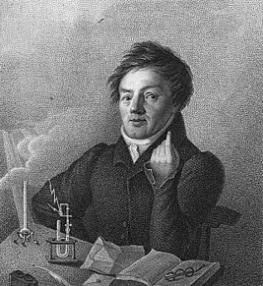
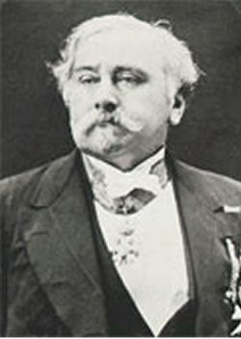
Как всё начиналось
К середине XIX века были открыты 63 химических элемента, и попытки найти закономерности в этом наборе предпринимались неоднократно. В 1829 году Дёберейнер опубликовал найденный им «закон триад»: атомная масса многих элементов близка к среднему арифметическому двух других элементов, близких к исходному по химическим свойствам (стронций, кальций и барий; хлор, бром, иод и др.). Первую попытку расположить элементы в порядке возрастания атомных весов предпринял Александр Эмиль Шанкуртуа (1862), который создал «Теллуров винт», разместив элементы на винтовой линии и отметил частое циклическое повторение химических свойств по вертикали. Обе указанные модели не привлекли внимания научной общественности.
Иоганн Вольфганг Дёберейнер
Александр Эмиль де Шанкуртуа

Slide 5
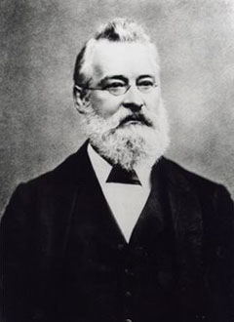
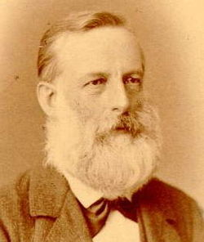
Различные варианты периодической системы
В 1866 году свой вариант периодической системы предложил химик и музыкант
Джон Александр Ньюлендс, модель которого («закон октав») внешне немного напоминала менделеевскую, но была скомпрометирована попытками автора найти в таблице мистическую музыкальную гармонию.
В этом же десятилетии появились ещё несколько попыток систематизации химических элементов; ближе всего к окончательному варианту подошёл Юлиус Лотар Мейер (1864). Главное отличие было в том, что за основу периодичности была взята валентность, которая не является единственной и постоянной для отдельно взятого элемента, в результате чего такая таблица не могла претендовать на полноценное описание физики элементов и не отражала периодического закона.
Джон Александр Ньюлендс
Юлиус Лотар Мейер

Slide 6
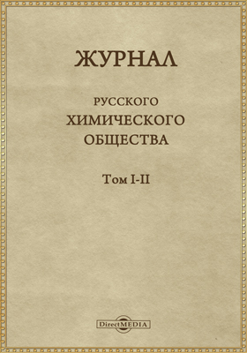
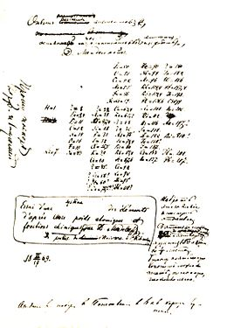
Соотношение свойств с атомным весом
Д. И. Менделеев опубликовал свою первую схему периодической таблицы в 1869 году
в статье «Соотношение свойств с атомным весом элементов» в журнале Русского химического общества.
Прообразом периодической системы элементов стала таблица, составленная Менделеевым 17 февраля 1869 года, называвшаяся «Опыт системы элементов, основанной на их атомном весе и химическом сходстве».
Д. И. Менделеев. Рукопись
«Опыта системы элементов, основанной
на их атомном весе и химическом сходстве».
17 февраля 1869 года.

Slide 7
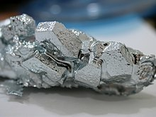
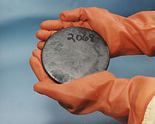
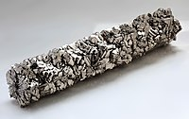
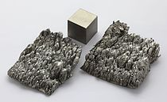
В декабре 1869 г. выходит работа немецкого химика Мейера, который изменил своё решение в пользу мысли Д. И. Менделеева, и в зарубежной литературе он считается либо «одним из первооткрывателей», либо «независимо от Менделеева опубликовавшим этот периодический закон». Однако Л. Мейер в своих исследованиях не пошёл дальше расстановки части (28 из 63) открытых на тот момент элементов в сплошной ряд и периодического закона не формулировал вообще.
Д. И. Менделеев в своей таблице оставил несколько свободных мест и предсказал ряд фундаментальных свойств ещё не открытых элементов и само их существование, а также свойства их соединений (экабор, экаалюминий, экасилиций, экамарганец – соответственно, скандий, галлий, германий, технеций). Некоторые элементы, а именно, бериллий, индий, уран, торий, церий, титан, иттрий – имели на момент работы Менделеева неправильно определенный атомный вес, и Менделеев делает для них исправление атомного веса на основании открытого им периодического закона. Этого не могли сделать ни Деберейнер, ни Мейер, ни Ньюлендс,
ни де Шанкуртуа.
Скандий
Галлий
Уран
Титан

Slide 8
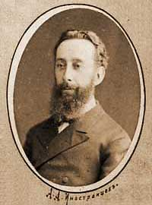
Легенды и реальность
По легенде, мысль о системе химических элементов пришла к Менделееву во сне. Данную историю можно прочитать в справочниках и журналах, что посвящены истории науки, а также услышать от школьных и университетских преподавателей химии.
Сам Дмитрий Иванович никогда не упоминал о "чудесном сновидении" ни в своем дневнике, ни в письмах друзьям, зато существует сообщение его приятеля, профессора Петербургского университета А. А. Иностранцева (именно в честь него, за его тяжелый характер, один из ящеров, открытых учеником этого профессора, получил название "иностранцевия"). Ему, якобы, Дмитрий Иванович рассказал следующее: "Ясно вижу во сне таблицу, где элементы расставлены, как нужно. Проснулся, тотчас записал на клочке бумаги и заснул опять. Только в одном месте впоследствии оказалась нужной поправка".
Сам Менделеев никогда не подтверждал подобного при общении
с представителями прессы и другими учеными. Некоторые его высказывания напрямую опровергают гипотезу о том, что таблица была создана одномоментно.
На вопрос репортера "Петербургского листка"
о том, как родилась мысль о периодической системе, Менделеев отвечал:
"…Не пятак за строчку! Не так, как вы!
Я над ней, может, двадцать пять лет думал,
а вы полагаете: сидел, и вдруг пятак за строчку, пятак за строчку, и готово…!"
А.А.Иностранцев
Иностранцевия

Slide 9
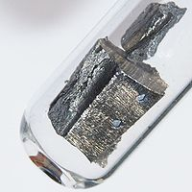
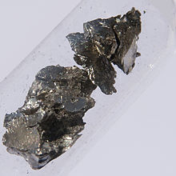
Ход работы
Написав на карточках основные свойства каждого элемента (их в то время было известно 63, из которых один – дидим Di – оказался в дальнейшем смесью двух вновь открытых элементов празеодима и неодима), Менделеев начинает многократно переставлять эти карточки, составлять из них ряды сходных по свойствам элементов, сопоставлять ряды один с другим. Итогом работы стал отправленный в 1869 году
в научные учреждения России и других стран первый вариант системы («Опыт системы элементов, основанной на их атомном весе и химическом сходстве»),
в котором элементы были расставлены по девятнадцати горизонтальным рядам и
по шести вертикальным столбцам. В 1870 году Менделеев в «Основах химии» публикует второй вариант системы («Естественную систему элементов»), имеющий более привычный нам вид: горизонтальные столбцы элементов-аналогов превратились в восемь вертикально расположенных групп; шесть вертикальных столбцов первого варианта превратились в периоды, начинавшиеся щелочным металлом и заканчивающиеся галогеном. Каждый период был разбит на два ряда; элементы разных вошедших в группу рядов образовали подгруппы.
Празеодим
Неодим

Slide 10
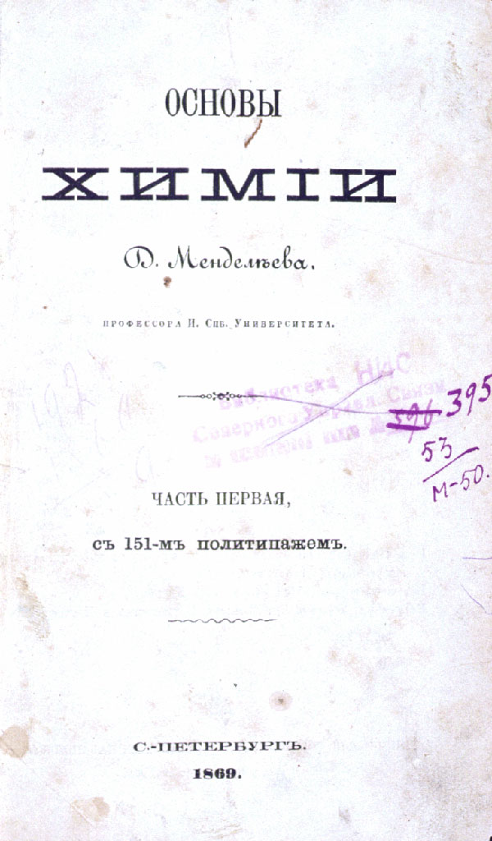
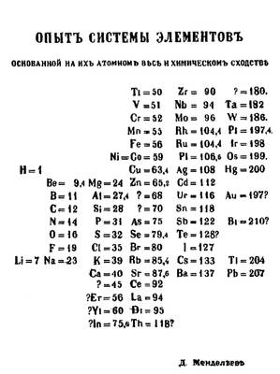

Slide 11
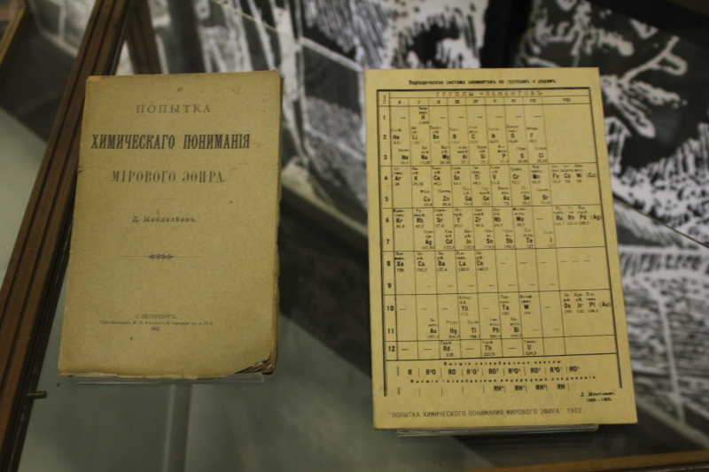
В чём суть открытия?
Сущность открытия Менделеева заключалась в том, что с ростом атомной массы химических элементов их свойства меняются не монотонно, а периодически. После определённого количества разных по свойствам элементов, расположенных по возрастанию атомного веса, свойства начинают повторяться. Например, натрий похож на калий, фтор похож на хлор, а золото похоже на серебро и медь. Свойства не повторяются в точности, к ним добавляются и изменения. Отличием работы Менделеева от работ его предшественников было то, что основ для классификации элементов у Менделеева была не одна, а две – атомная масса и химическое сходство, для того, чтобы периодичность полностью соблюдалась.
Менделеевым были предприняты очень смелые шаги, например: таллий, считавшийся щелочным металлом,
он поместил в третью группу согласно его фактической максимальной валентности; оставил в таблице пустые клетки, где должны были разместиться пока
не открытые элементы.
В 1871 году на основе этих работ Менделеев сформулировал Периодический закон, форма которого со временем была несколько усовершенствована.

Slide 12
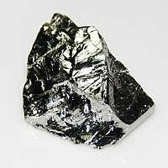
Подтверждение гипотезы
Научная достоверность Периодического закона Менделеева получила подтверждение очень скоро: в 1875—1886 годах были открыты галлий (экаалюминий), скандий (экабор) и германий (экасилиций), для которых ученый, пользуясь периодической системой, предсказал не только возможность их существования, но и с поразительной точностью описал целый ряд физических и химических свойств.
В начале XX века с открытием строения атома было установлено, что периодичность изменения свойств элементов определяется не атомным весом, а зарядом ядра, равным атомному номеру и числу электронов, распределение которых по электронным оболочкам атома элемента определяет его химические свойства. Заряд ядра соответствует номеру элемента в периодической системе, который по праву назван числом Менделеева.
Возьмём, например, германий.
У этого элемента порядковый номер = 32,
Атомная масса = 72,630 г/моль.
Электронная конфигурация (расположение электронов по электронным оболочкам атома) = 3d¹⁰ 4s² 4p²
Таким образом, число Менделеева
у германия будет равно 32.
32 | Германий
Ge 72,630
3d¹⁰4s²4p²
Германий

Slide 13
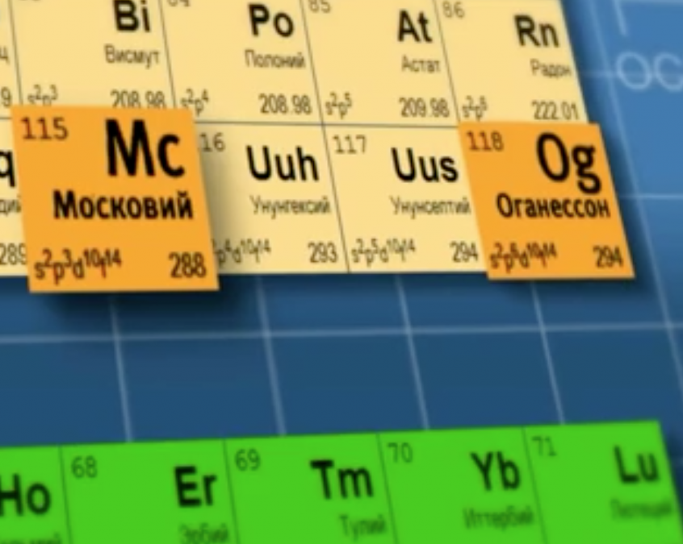
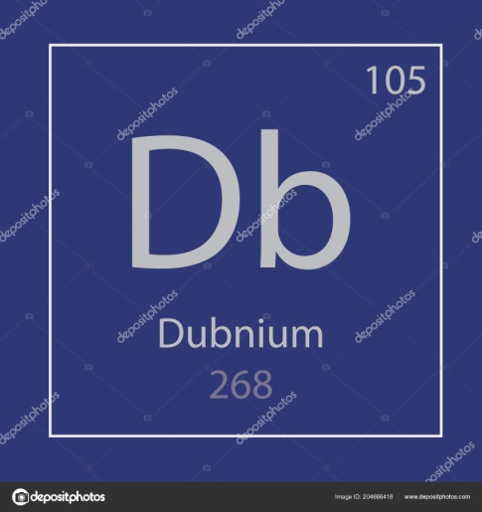
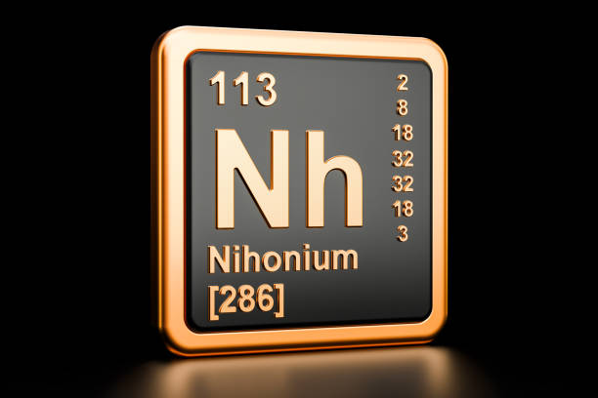
Дальнейшее состояние исследования
Дальнейшее развитие периодической системы связано с заполнением пустых клеток таблицы,
в которые помещались всё новые и новые элементы: благородные газы, природные и искусственно полученные радиоактивные элементы. В 2010 году, с синтезом 118 элемента, седьмой период периодической системы был завершён, проблема нижней границы таблицы Менделеева остаётся одной из важнейших в современной теоретической химии.
В период с 2003 по 2009 год был утвержден ИЮПАК 113-й химический элемент, открытый специалистами японского института естественных наук «Рикэн». В 2016 году он получил название нихоний (Nh); элементы 115 и 117 получили названия московий (Mc) и теннессин (Ts) в соответствии с предложениям ОИЯИ. 118-й элемент получил название оганесон (Og) в честь профессора Юрия Оганесяна, внесшего вклад в исследования сверхтяжелых элементов. Наименование было предложено коллективом Объединенного института ядерных исследований.

Slide 14
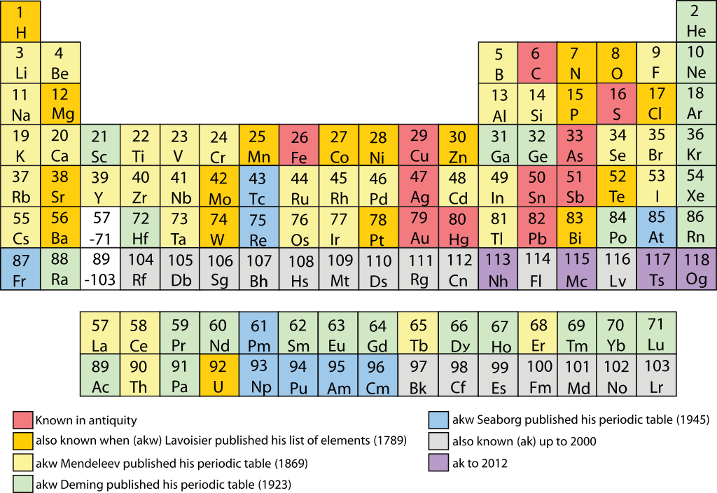
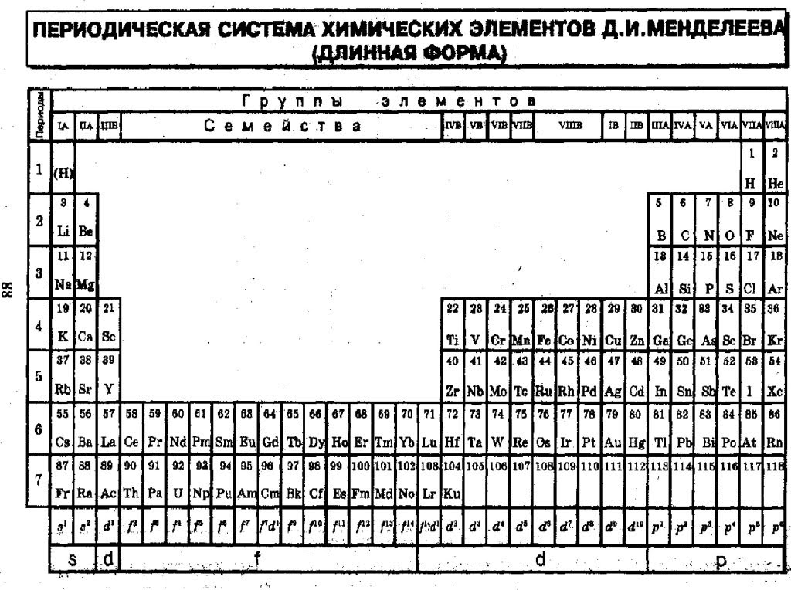
Варианты таблицы – графического отображения Периодического закона
Наиболее распространёнными являются 3 формы таблицы Менделеева: «короткая», «длинная» и «сверхдлинная». В «сверхдлинном» варианте каждый период занимает ровно одну строчку. В «длинном» варианте лантаноиды и актиноиды вынесены из общей таблицы, делая её более компактной. В короткой форме записи, в дополнение к этому, четвёртый и последующие периоды занимают по 2 строчки; символы элементов главных и побочных подгрупп выравниваются относительно разных краёв клеток. Водород иногда помещают в 7-ю («короткая» форма) или 17-ю («длинная» форма) группу таблицы.
Ниже приведён длинный вариант (длиннопериодная форма), утверждённый IUPAC
в качестве основного.
Длинная
Короткая

Slide 15
Сверхдлинная таблица

Slide 16
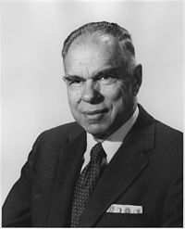
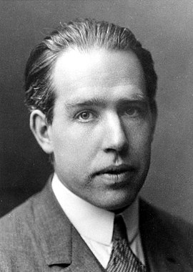
Короткая форма таблицы, содержащая восемь групп элементов, была официально отменена IUPAC в 1989 году. Несмотря на рекомендацию использовать длинную форму, короткая форма продолжает приводиться в большом числе российских справочников и пособий и после этого времени. Из современной иностранной литературы короткая форма исключена полностью, вместо неё используется длинная форма.
В 1970 году Теодор Сиборг предложил расширенную периодическую таблицу элементов. Нильсом Бором разрабатывалась лестничная (пирамидальная) форма периодической системы. Существует и множество других, редко или вовсе не используемых, но весьма оригинальных способов графического отображения Периодического закона. Сегодня существует несколько сотен вариантов таблицы, при этом учёные предлагают всё новые варианты.
Гленн Теодор Сиборг
Нильс Хенрик Давид Бор

Slide 17
Структура таблицы Менделеева
Группа периодической системы химических элементов – последовательность атомов
по возрастанию заряда ядра, обладающих однотипным электронным строением.
Номер группы определяется количеством электронов на внешней оболочке атома (валентных электронов) и, как правило, соответствует высшей валентности атома.
В короткопериодном варианте периодической системы группы подразделяются на подгруппы – главные (или подгруппы A), начинающиеся с элементов первого и второго периодов, и побочные (подгруппы В), содержащие d-элементы. Подгруппы имеют названия по элементу с наименьшим зарядом ядра (как правило, по элементу второго периода для главных подгрупп и элементу четвёртого периода для побочных подгрупп). Элементы одной подгруппы обладают сходными химическими свойствами.
С возрастанием заряда ядра у элементов одной группы из-за увеличения числа электронных оболочек увеличиваются атомные радиусы, вследствие чего происходит снижение электроотрицательности, усиление металлических и ослабление неметаллических свойств элементов, усиление восстановительных и ослабление окислительных свойств образуемых ими веществ.

Slide 18
Период – строка периодической системы химических элементов, последовательность атомов по возрастанию заряда ядра и заполнению электронами внешней электронной оболочки.
Периодическая система имеет семь периодов. Первый период, содержащий 2 элемента, а также второй и третий, насчитывающие
по 8 элементов, называются малыми. Остальные периоды, имеющие 18 и более элементов – большими. Седьмой период завершён. Восьмой период не завершён. Номер периода, к которому относится химический элемент, определяется числом его электронных оболочек (энергетических уровней).
Каждый период (за исключением первого) начинается типичным металлом (Li, Nа, К, Rb, Cs, Fr) и заканчивается благородным газом (Ne, Ar, Kr, Хе, Rn, Og), которому предшествует типичный неметалл.
Вследствие различия периодов по длине и другим признакам существуют разные способы их относительного расположения в периодической системе. В короткопериодном варианте малые периоды содержат
по одному ряду элементов, большие имеют по два ряда.
В длиннопериодном варианте все периоды состоят из одного ряда. Ряды лантаноидов и актиноидов обычно записывают отдельно внизу таблицы.

Slide 19
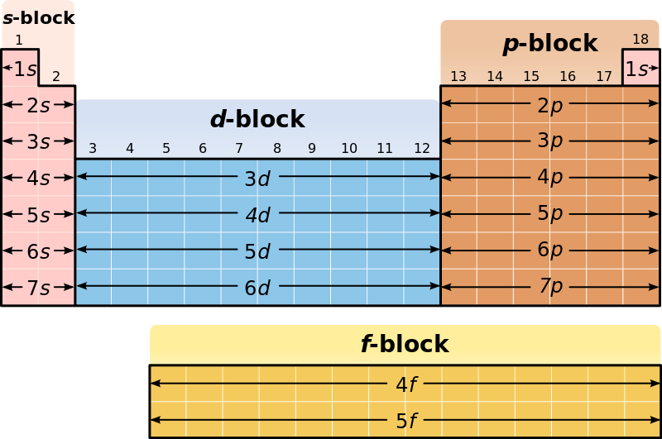
Различные области периодической таблицы иногда описываются как блоки, именуемые
в соответствии с тем, на какой оболочке находится последний электрон, ввиду значимости внешней электронной оболочки атома.
S-блок включает первые две группы, то есть щелочные и щелочноземельные металлы,
а также водород и гелий; P-блок состоит из последних шести групп (с 13 по 18 согласно стандарту именования IUPAC) и включает, помимо других элементов, все металлоиды.
D-блок – это группы с 3 по 12, в которые входят все переходные металлы. F-блок, выносимый обычно за пределы таблицы, состоит из лантаноидов и актиноидов.

Slide 20
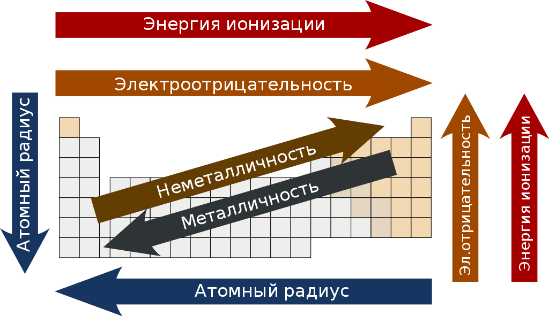
Изменение свойств элементов

Slide 21
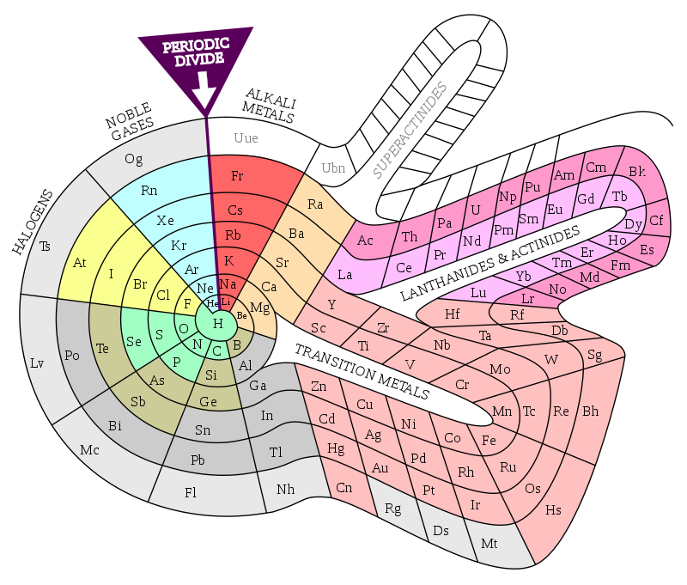
Альтернативные таблицы
Альтернативные периодические таблицы являются табличным представлением химических элементов, которое значительно отличается
от организации элементов в Периодической таблице Менделеева.
В настоящее время различными авторами предложено множество вариантов, которые
в основном нацелены на дидактическое преподнесение материала, так как не все корреляции между химическими элементами видны из стандартной Периодической системы.
Альтернативная система элементов Теодора Бенфея

Slide 22
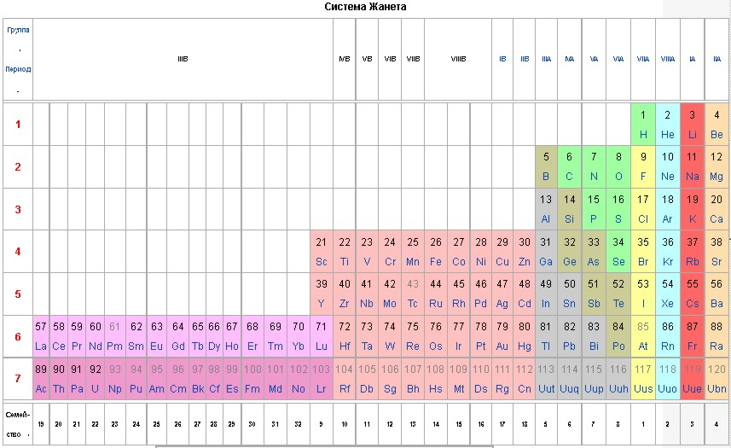
Альтернативные периодические таблицы часто разрабатываются для того, чтобы выделить или подчеркнуть различные химические или физические свойства элементов, которые неочевидны для традиционной периодической таблицы. Цели некоторых таблиц заключаются в том, чтобы подчеркнуть структуру электронного и ядерного строения атомов. В других элементы расположены во временной шкале по мере их открытия человеком.

Slide 23
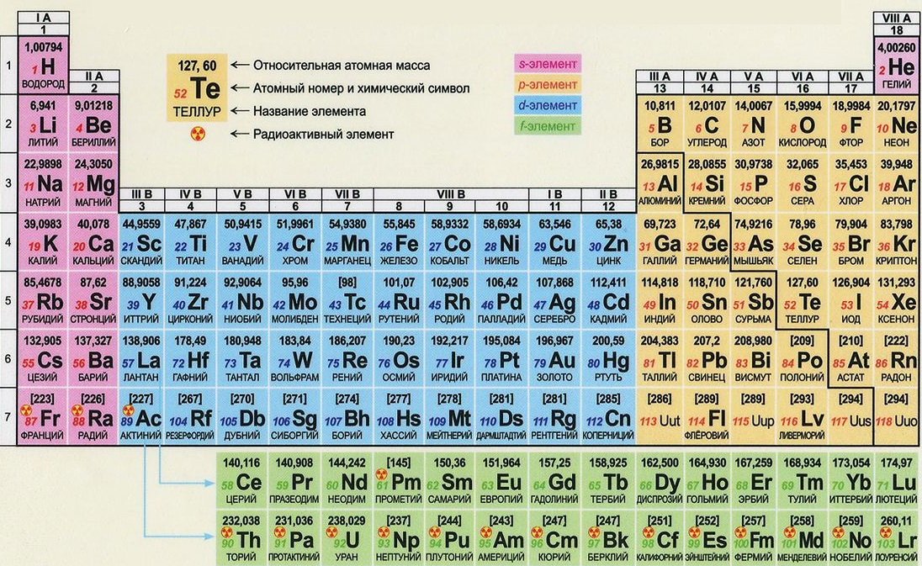
Значение труда российского ученого
Периодическая система Д. И. Менделеева стала важнейшей вехой в развитии атомно-молекулярного учения. Благодаря ей сложилось современное понятие о химическом элементе, были уточнены представления о простых веществах и соединениях.
Прогнозирующая роль периодической системы, показанная ещё самим Менделеевым, в XX веке проявилась в оценке химических свойств трансурановых элементов.

Slide 24
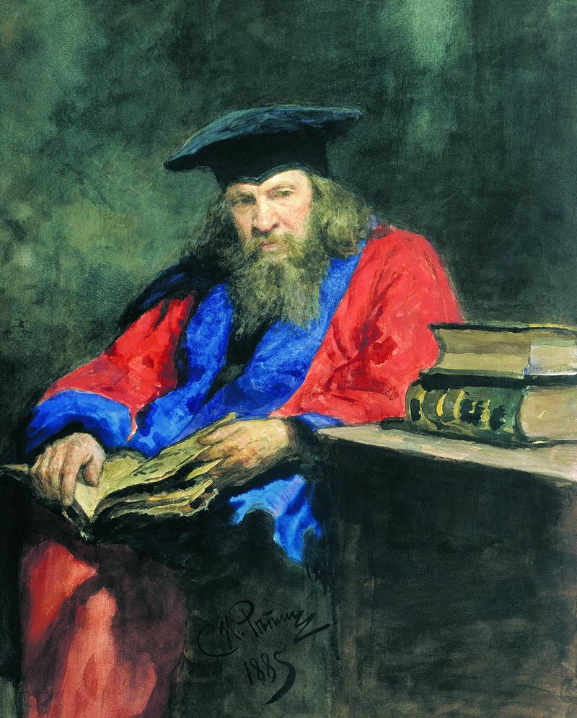
Число Менделеева
Разработанная в XIX в. в рамках науки химии, периодическая таблица явилась готовой систематизацией типов атомов для новых разделов физики, получивших развитие в начале XX в. – физики атома и физики ядра.
В ходе исследований атома методами физики было установлено, что порядковый номер элемента в таблице Менделеева, называемый также числом Менделеева, (атомный номер) является мерой электрического заряда атомного ядра этого элемента, номер горизонтального ряда (периода) в таблице определяет число электронных оболочек атома, а номер вертикального ряда – квантовую структуру верхней оболочки, чему элементы этого ряда и обязаны сходством химических свойств.
Интерес к проблеме сохраняется в виду огромного значения таблицы и системы
в целом в философии науки. Так, согласно концепции, известной еще пифагорейцам, «число определяет количество, количество – форму, а форма – качество» (формулировка историка математики Гоу, 1923 год). Таким образом, форма периодической таблицы оказывается частью ряда, связывающего строение атомов и свойства состоящей из атомов материи.

Slide 25
Список литературы
Агафошин Н. П. Периодический закон и периодическая система элементов Д. И. Менделеева. —
М.: Просвещение, 1973. — 208 с.
Евдокимов Ю. К истории периодического закона // Наука и жизнь, № 5 (2009), С. 12-15.
Макареня А. А., Рысев Ю. В. Д. И. Менделеев. — М.: Просвещение, 1983. — 128 с.
Макареня А. А., Трифонов Д. Н. Периодический закон Д. И. Менделеева. —
М.: Просвещение, 1969. — 160 с.
Менделеев Д. И. Периодическая законность химических элементов //
Энциклопедический словарь Брокгауза и Ефрона : в 86 т. (82 т. и 4 доп.). — СПб., 1890—1907.
То же [Электронный ресурс]. Режим доступа :
https://ru.wikisource.org/wiki/%D0%AD%D0%A1%D0%91%D0%95/%D0%9F%D0%B5%D1%80%D0%B8%D0%BE%D0%
B4%D0%B8%D1%87%D0%B5%D1%81%D0%BA%D0%B0%D1%8F_%D0%B7%D0%B0%D0%BA%D0%BE%D0%
BD%D0%BD%D0%BE%D1%81%D1%82%D1%8C_%D1%85%D0%B8%D0%BC%D0%B8%D1%87%D0%B5%D1%
81%D0%BA%D0%B8%D1%85_%D1%8D%D0%BB%D0%B5%D0%BC%D0%B5%D0%BD%D1%82%D0%BE%D0%B2

